Slide 1
第4章 ARM11综述
【学习目标】
了解ARM11的主要功能
熟悉ARM11的指令系统
熟悉ARM11的中断系统
Page <number>
机械工业出版社

Slide 2
第4章 ARM11综述
4.1
ARM概述
4.2
ARM指令与系统
4.3
ARM中断体系结构
4.4
小结
Page <number>
机械工业出版社

Slide 3
4.1 ARM概述
  ARM11主要功能
  ARM11处理器比较
  …
Page <number>
机械工业出版社

Slide 4
4.1.1.ARM11主要功能
具有ARMv6指令集体系结构
ARM Thumb指令集可以减少高达35%的内存带宽和大小需求
用于执行高效嵌入式 Java 的 ARMJazelle®技术
ARM DSP扩展
SIMD（单指令多数据）媒体处理扩展可提供高达 2 倍的视频处理性能
ARM TrustZone技术
Thumb-2技术（仅 ARM1156(F)-S），可提高性能、能效和代码密度
Page <number>
机械工业出版社

Slide 5
低功耗
高性能整数处理器
高性能内存系统设计
矢量中断接口和低中断延迟模式提高了中断响应速度和实时性能
用于汽车/工业控制和三维图形加速的可选矢量浮点协处理器
所有 ARM11 系列处理器显著缩短了生成内核的特定技术实现的时间，以及生成一组完整的行业标准视图和模型的时间
Page <number>
机械工业出版社

Slide 6
4.1.2.ARM11处理器比较
ARM1136主要功能
ARM1156主要功能
ARM1176主要功能
ARM11MPCore主要功能
各处理器规格
Page <number>
机械工业出版社

Slide 7
1． ARM1136主要功能
性能优势
上市时间短低风险
矢量浮点单元
内存接口
Page <number>
机械工业出版社

Slide 8
2． ARM1156主要功能
高性能实时处理器
降低系统成本
上市时间短
Page <number>
Page <number>
机械工业出版社
机械工业出版社

Slide 9
3． ARM1176主要功能
性能优势
上市时间短风险低
低功耗
Page <number>
Page <number>
Page <number>
机械工业出版社
机械工业出版社
机械工业出版社

Slide 10
4． ARM11MPCore主要功能
可扩展性
标准化
合成可配制性
复杂的电源管理
Page <number>
Page <number>
Page <number>
Page <number>
机械工业出版社
机械工业出版社
机械工业出版社
机械工业出版社

Slide 11
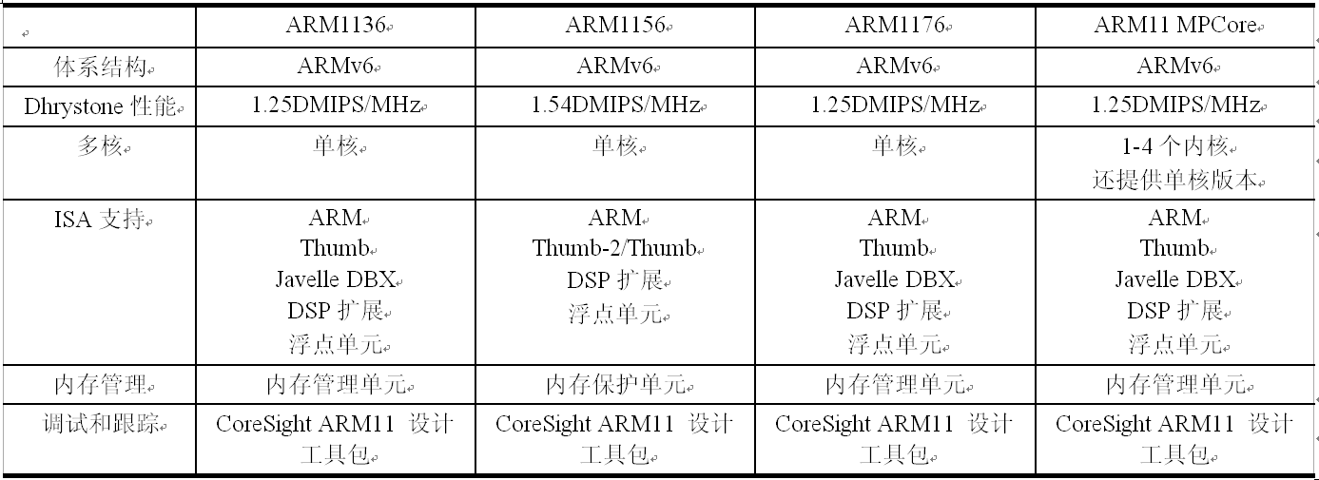
5． 各处理器规格
Page <number>
机械工业出版社

Slide 12
4.2 ARM指令与系统
  ARM寄存器结构
  ARM指令集
  ARM伪指令
Page <number>
机械工业出版社

Slide 13
4.2.1.ARM寄存器结构
ARM核心寄存器
应用程序状态寄存器
条件码
指令格式
Page <number>
机械工业出版社

Slide 14
4.2.2.ARM指令集
跳转指令
标准数据处理指令
偏移指令
MUL乘法指令
单寄存器存储访问指令
多寄存器存储访问指令
杂指令
Page <number>
机械工业出版社

Slide 15
4.2.3.ARM伪指令
符号定义伪指令
数据定义伪指令
汇编控制伪指令
其他常用伪指令
Page <number>
机械工业出版社

Slide 16
4.3 ARM 中断体系结构
  ARM中断系统结构
  ARM中断系统操作
Page <number>
机械工业出版社

Slide 17
4.3.1.ARM中断系统结构
S3C6410X 内的中断控制器由2 个 VIC(矢量中断控制器，ARM PrimeCell PL192)和2 个TZIC(TrustZone 中断控制器，sp890)组成。两个矢量中断控制器和两个TrustZone 中断控制器链接在一起支持64 位中断源。
Page <number>
机械工业出版社

Slide 18
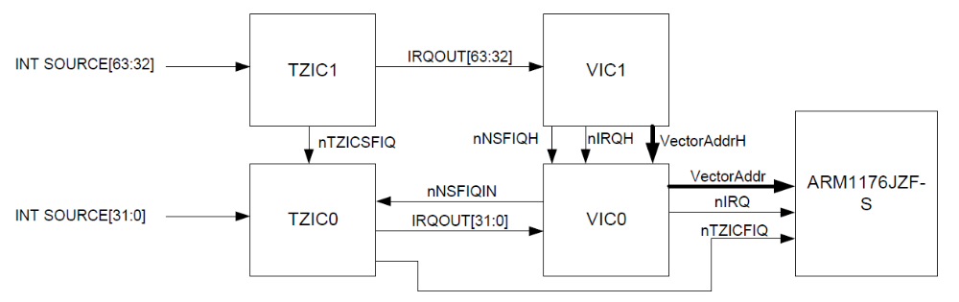
S3C6410中断控制器
Page <number>
机械工业出版社

Slide 19
4.3.2.ARM中断系统操作
打开中断
关闭中断
设置中断类型
设置中断优先级
设置向量地址
中断运行指示
软件中断
获取中断类型
获取原始中断寄存器状态
保护中断
设置/读取优先级屏蔽
设置/读取菊花链优先级
Page <number>
机械工业出版社

Slide 20
4.4 小结
本章首先介绍了ARM11的主要功能，并对三种内核做了比较，然后从ARM的指令系统加以介绍，主要介绍寄存器结构、指令集和伪指令。最后给出了ARM中断体系结构，主要包括ARM中断体系结构和ARM中断系统操作。
Page <number>
机械工业出版社

